Slide 1


Воркшоп
«Знаю. Умею. Научу» технология «Кроссенс»
Ольга Ивановна Тищенко, воспитатель
МБДОУ «Полтавский детский сад «Березка» Полтавского района Омской области

Slide 2


Критическое
мышление
мышление социальное
мышление индивидуальное
мышление самостоятельное и ответственное
мышление аргументированное

Slide 3
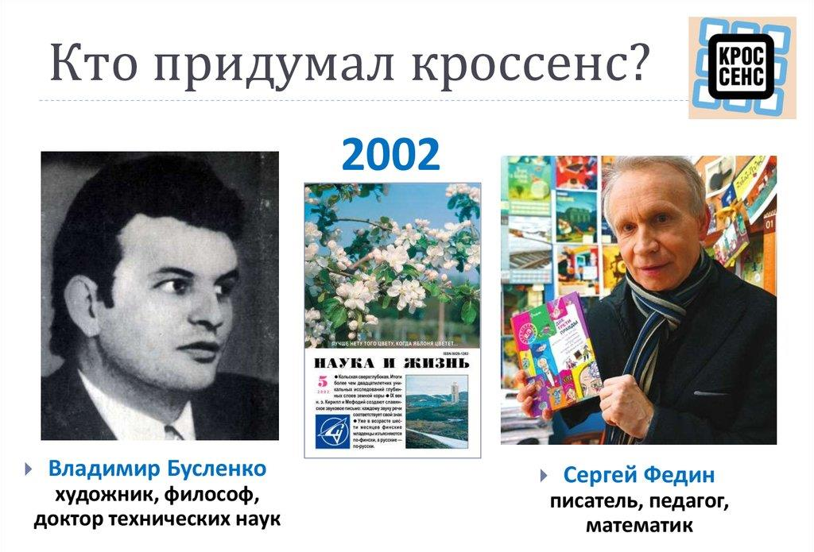

Slide 4

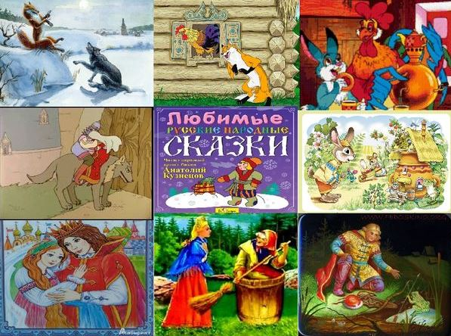
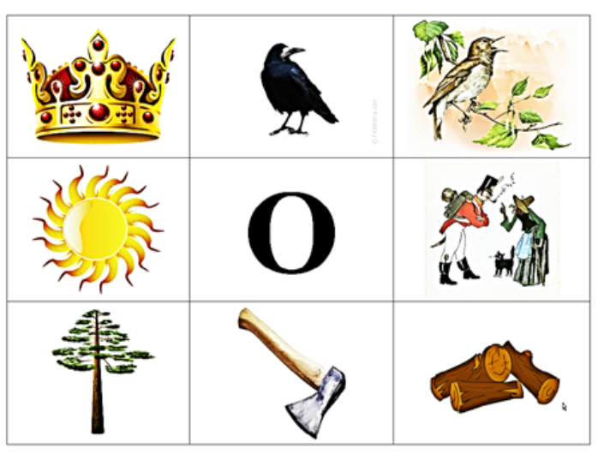

Slide 5
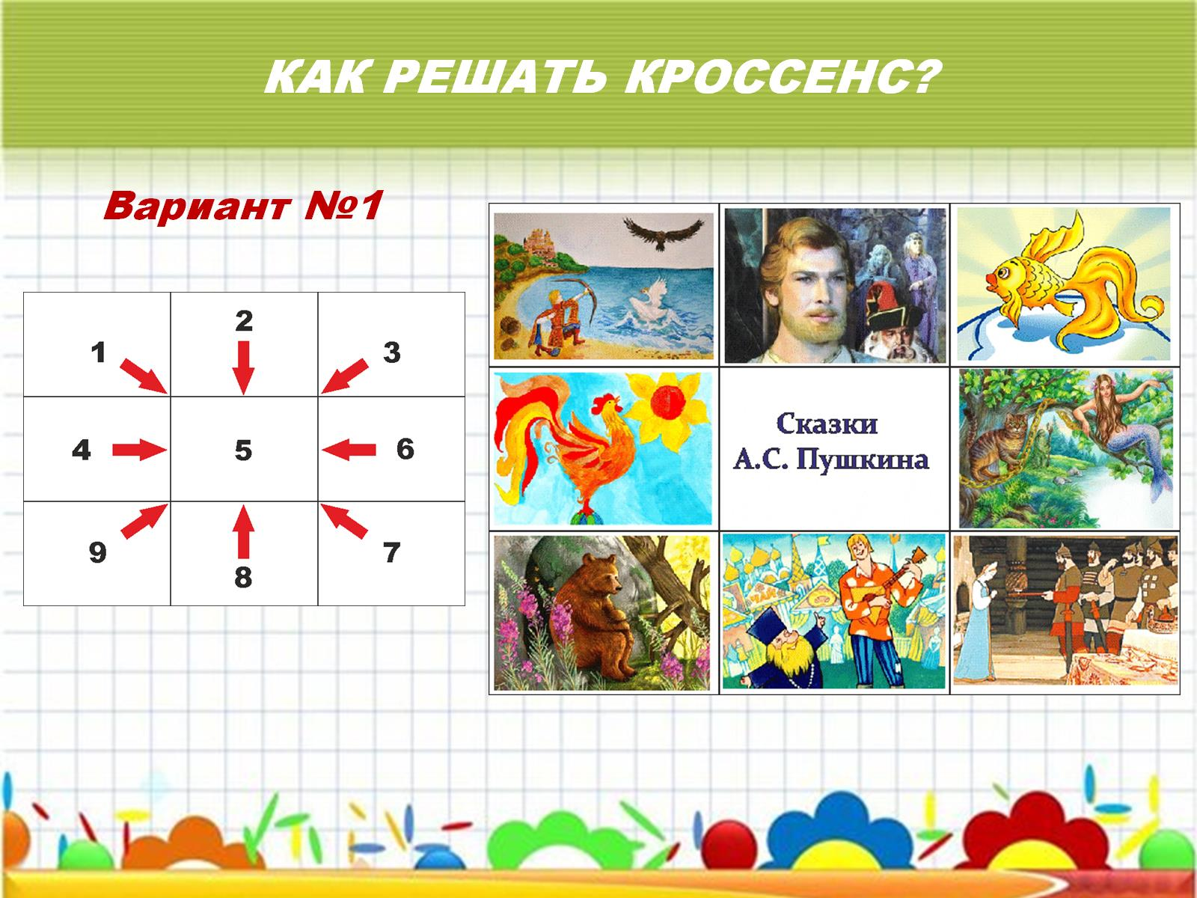
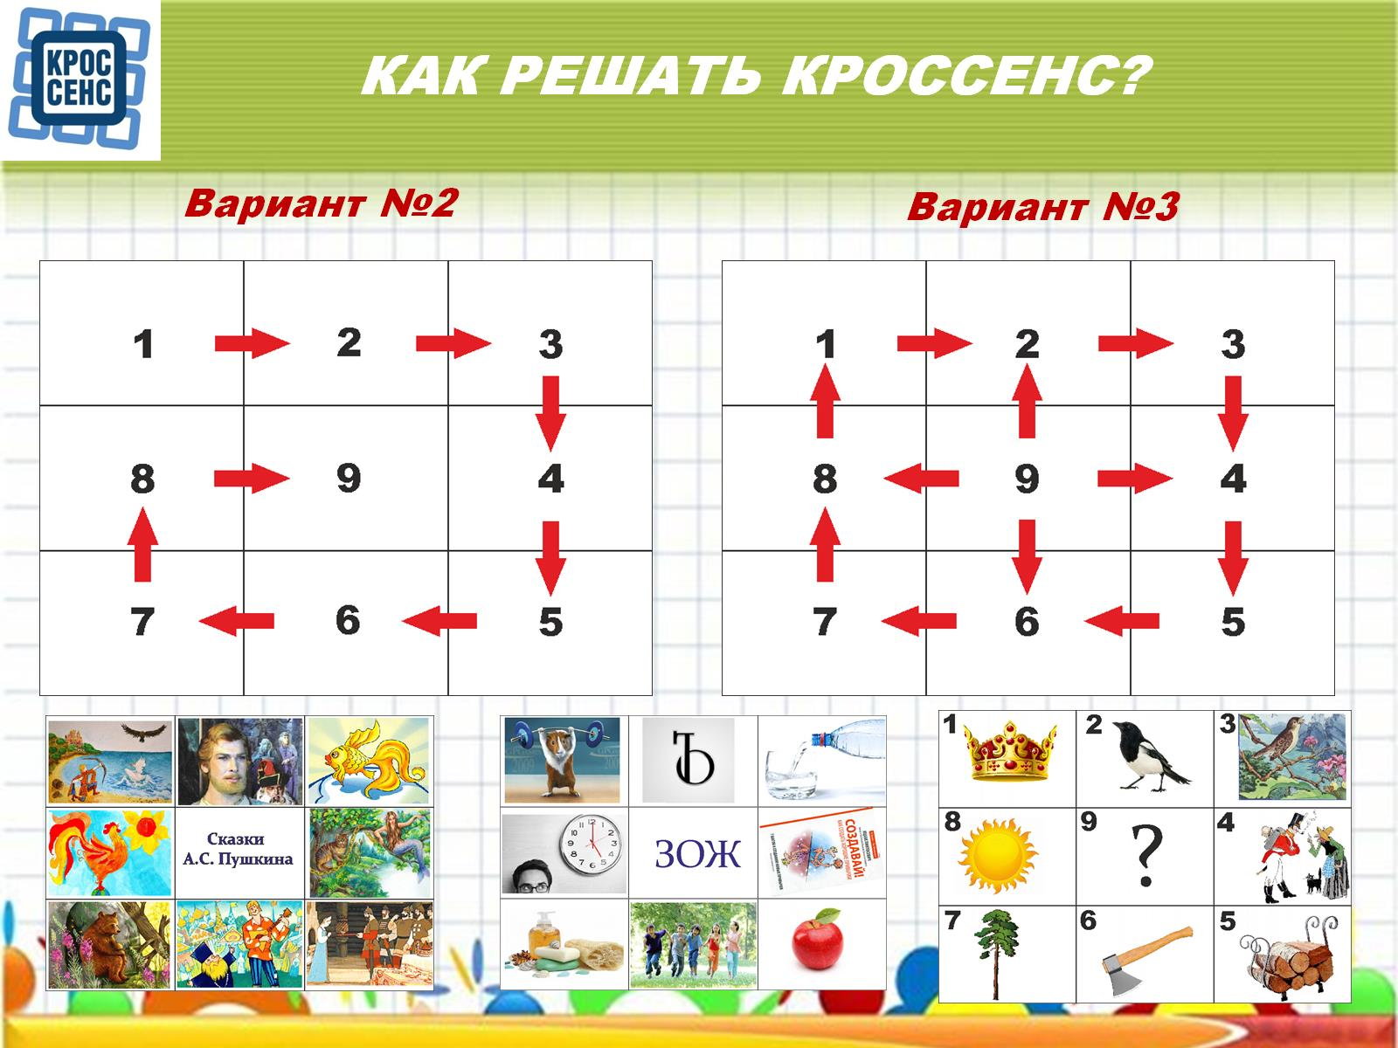
Способы чтения кроссенса
Солнышко
Улитка
Крест

Slide 6
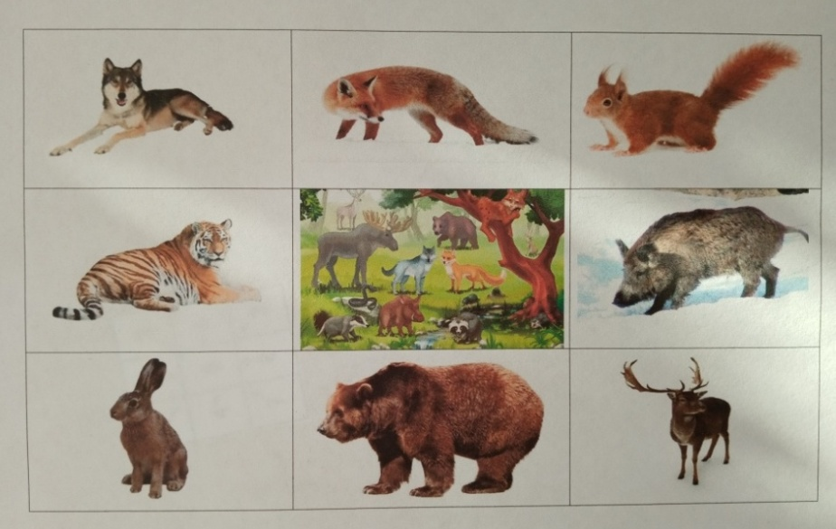
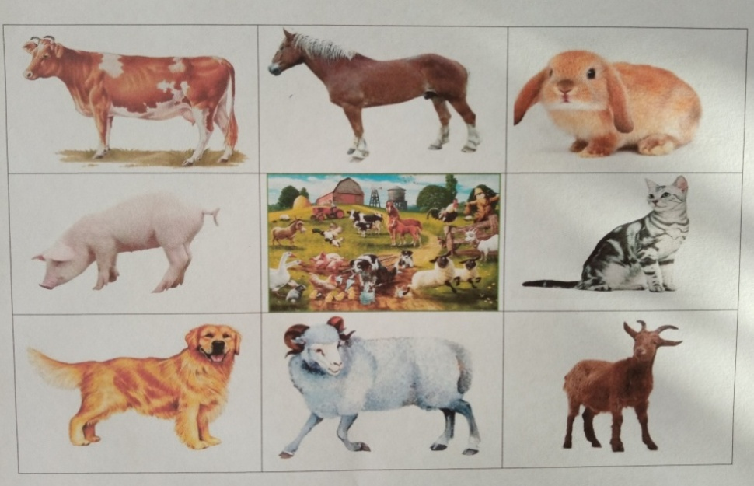
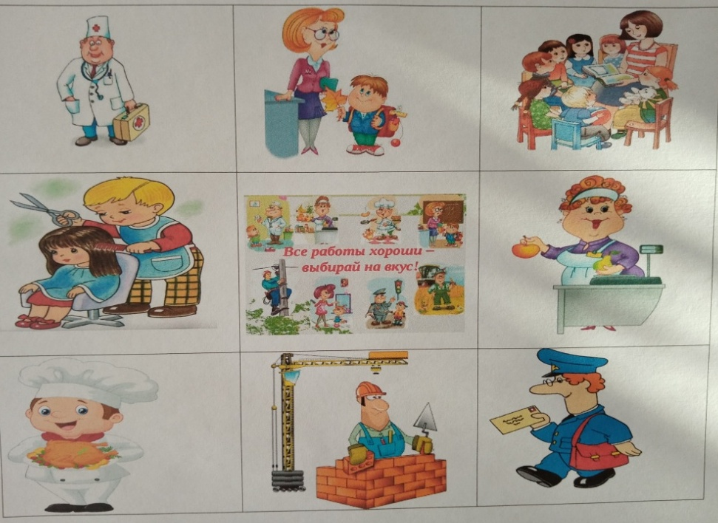
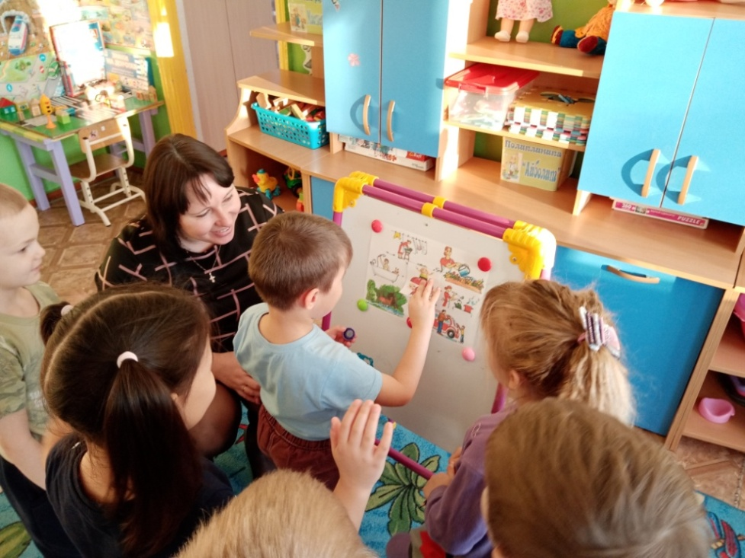

Slide 7
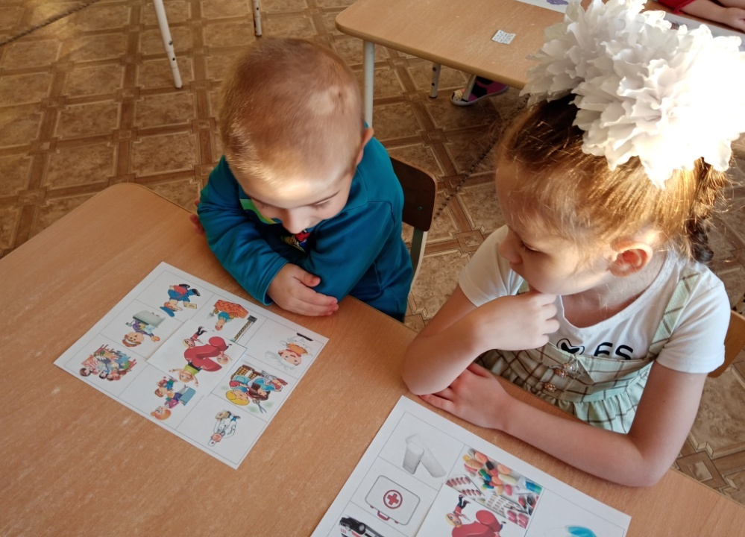
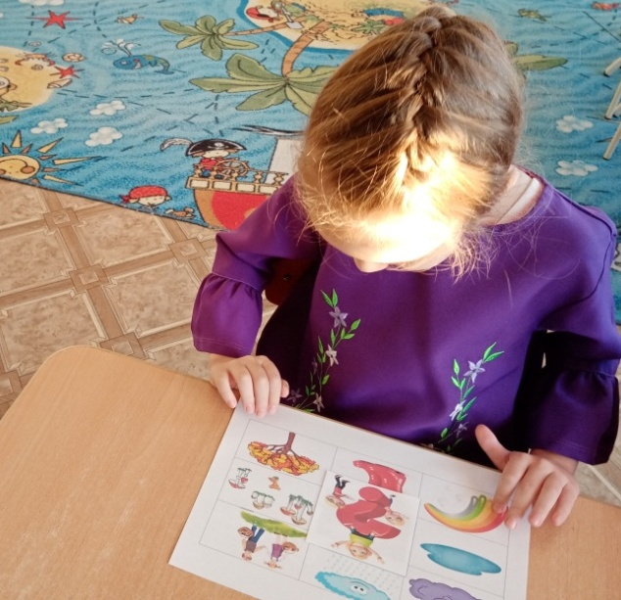
«Кроссенс» способствует формированию не только мыслительных процессов,
но и развитию креативности, логического, образного и ассоциативного мышления, воображения у детей

Slide 8
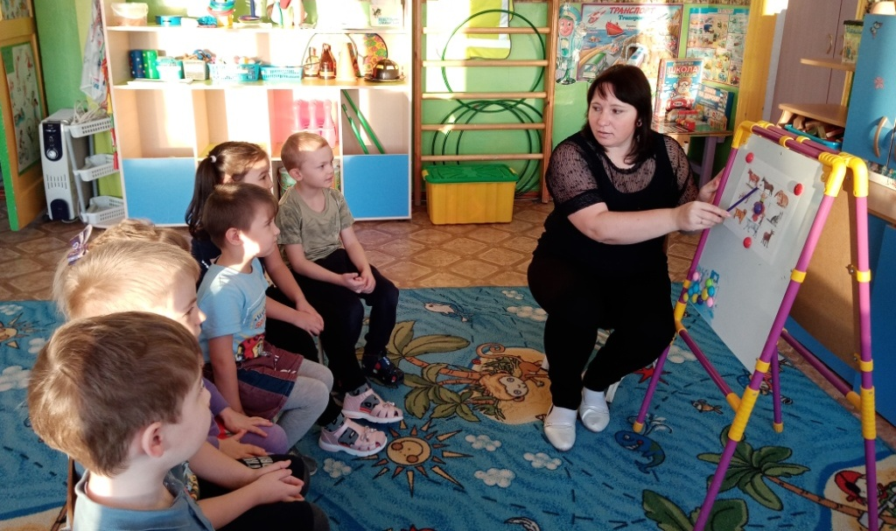
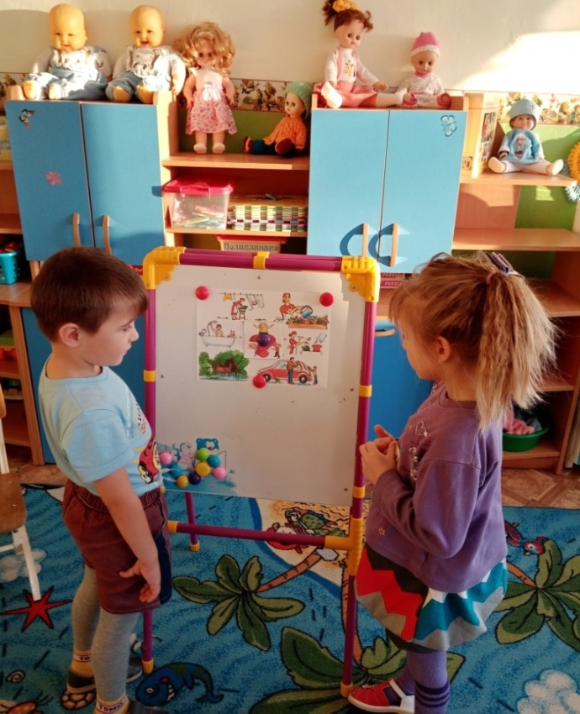
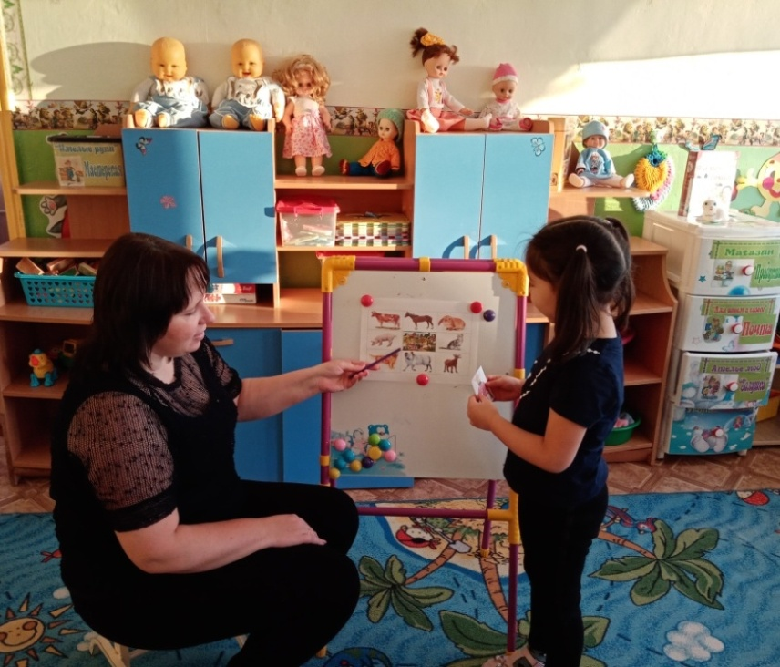
развивает способность самовыражения, коммуникативные умения

Slide 9

1 Шаг: Определить тему | 2 Шаг: Выбрать 9 элементов (образов), имеющих отношение к данной теме | 3 Шаг: Найти ассоциативную связь между элементами
8 Шаг: объяснить связи между ними |  | 4 Шаг: Определить их последовательность
7 Шаг заменить выбранные элементы (образы) картинками | 6 Шаг: Подобрать картинки, иллюстрирующие элементы (образы). | 5 Шаг: Сконцентрировать основной смысл в одном элементе (центр)

Slide 10
на стадии определения темы образовательной деятельности | для определения и постановки проблемы | при изучении нового материала
как творческая совместная работа родителей с детьми |  | как способ организации индивидуальной работы
при проведении рефлексии | для закрепления материала | как способ организации групповой работы

Slide 11
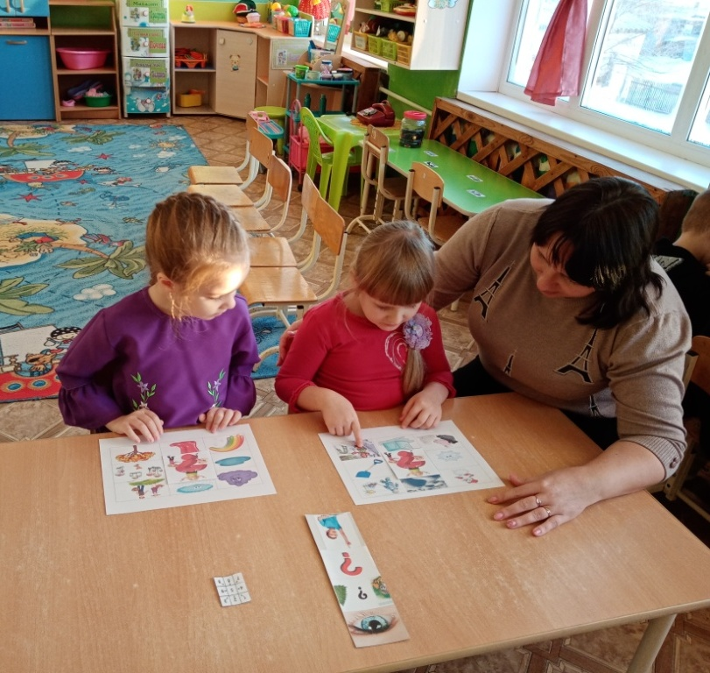
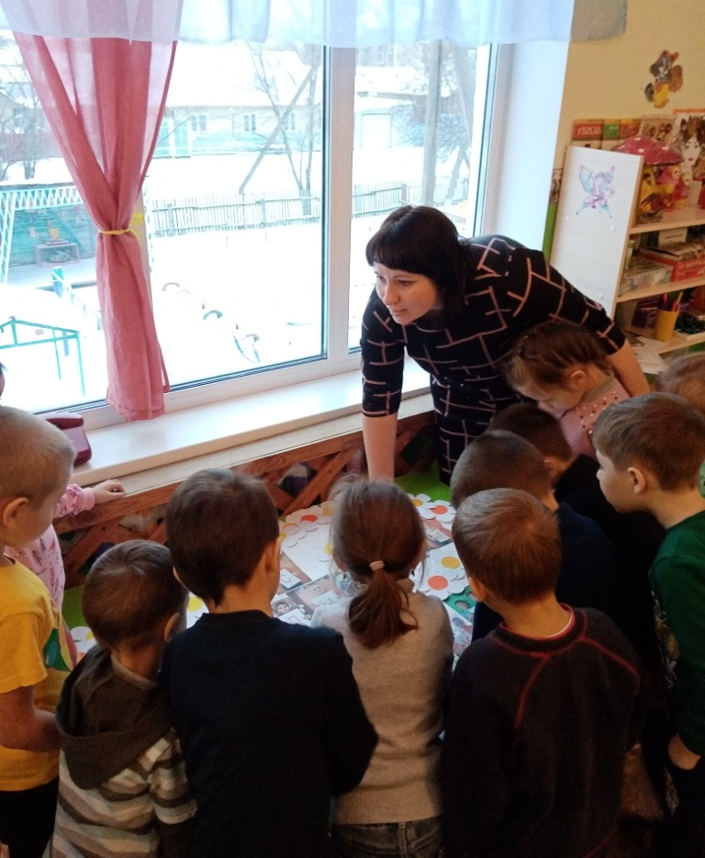
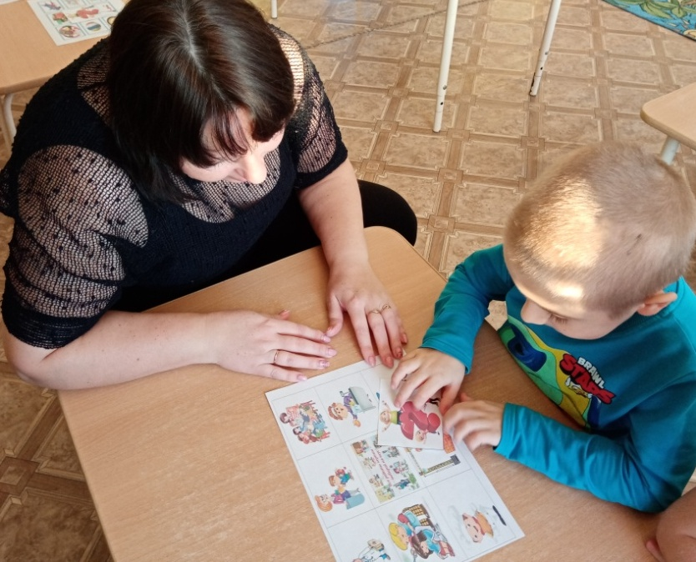

Slide 12
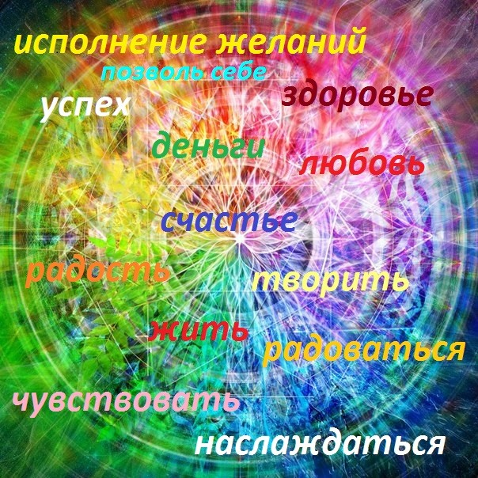
Кроссенс
"Исполнение
желаний"

Slide 13

Благодарю за внимание!

